Slide 1
Slovinsko
Sociální bydlení
Jana Buchlovská
David Mareček
Erika Michálková

Slide 2
Nárok na sociální bydlení
Není vlastník ani nájemce vhodného obydlí
Má trvalý pobyt v obci a na adrese skutečně bydlí
Blízký rodinný příslušník nevlastní movitý majetek v hodnotě nad 25% vhodného obydlí
Posuzují se podmínky bydlení, počet rodinných příslušníků v domácnosti, sociální situace a zdravotní stav

Slide 3
Příklad posuzování kritérií
Kvalita života:
Pobyt v obydlích nižší kategorie – 120
Pobyt v nedostatečném suterénu nebo podkrovním bytě – 80
Pobyt ve vlhkém nebo tmavém bytě – 20
Obytná oblast:
Do 4 m2 na člena rodiny – 120
Od 2 M2 do 8 M2 na člena rodiny – 80
Od 9 M2 do 12 M2 na člena rodiny – 60
Od 13 M2 do 16 M2 na člena rodiny – 20

Slide 4
Žádost o sociální bydlení
Obec každý rok vypisuje veřejnou soutěž, kde uvádí:
podmínky
informace
dokumentace
počet sociálních bytů
datum dostupnosti bytů

Slide 5
Rozložení vlastnictví

Slide 6
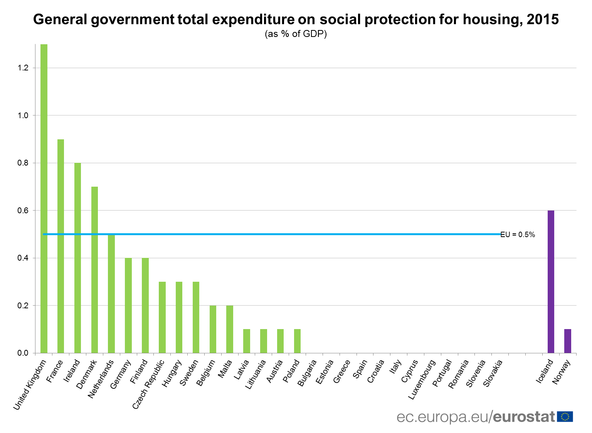

Slide 7
porovnání
SLOVINSKÁ REPUBLIKA
ČESKÁ REPUBLIKA
obec
Nutno splnit určité podmínky
Obec, neziskové organizace, církve a církevní organizace, soukromí pronajímatelé
Nutno splnit určité podmínky
PŘÍSPĚVEK NA ŽIVOBYTÍ, DOPLATEK NA BYDLENÍ

Slide 8
Otázky k Diskusi
Jak by měl být posuzován nárok na sociální bydlení?
Jak rozhodnout spravedlivě?

Slide 9
Děkujeme za pozornost!

Slide 10
zdroje
834. Pravilnik o pogojih in merilih za dodeljevanje socialnih stanovanj v najem, stran 853. Uradni list[online]. [cit. 2019-04-23]. Dostupné z: https://www.uradni-list.si/glasilo-uradni-list-rs/vsebina/1993-01-0834/pravilnik-o-pogojih-in-merilih-za-dodeljevanje-socialnih-stanovanj-v-najem#
Sociální bydlení. Ministerstvo práce a sociálních věcí [online]. [cit. 2019-04-23]. Dostupné z: http://socialnibydleni.mpsv.cz/cs/faq/casto-kladene-dotazy-obcan

